Slide 1
Классный час на тему: «Безразличие – бич современности?»
Равнодушие – паралич души, преждевременная смерть.
А.П. Чехов

Slide 3
Шемякинский ансамбль скульптур

Slide 4
Василий Александрович Сухомлинский 1918 - 1970
«Чуткость, впечатлительность души формируется в детстве. Если упущены детские годы, упущенного никогда не наверстаешь.»

Slide 5
Наталья Водянова

Slide 6
Чулпан Хаматова

Slide 7
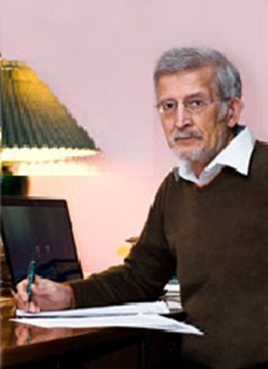
Камиль Фарухшинович Зиганшин

Slide 9
Дерево добрых дел

